Slide 1

Функциональная грамотность в образовательной программе школы. Часть 1. 10.09.2020
Савиных Галина, к.п.н.,
эксперт-методист, экспертное бюро «ПРО-сегмент»
Galina@prosegment.ru
89162496774

Slide 2
Функциональная грамотность –атрибут PISA
2018 г. Указ Президента РФ от 7 мая 2018 года № 204 «О национальных целях и стратегических задачах развития РФ на период до 2024 года»
«обеспечение глобальной конкурентоспособности российского образования, вхождение Российской Федерации в число 10 ведущих стран мира по качеству общего образования»
2018 г. Нацпроект «Образование» ФП «Современная школа»
«не ниже 10 места в мире - результат Российской Федерации в международном исследовании PISA (математическая, читательская и естественнонаучная грамотность)»
П.1.6. Паспорта ФП «Современная школа»: Модернизирована система оценки качества общего образования с учетом необходимости выполнения задачи вхождения Российской Федерации в число 10 ведущих стран мира по качеству общего образования, а также с учетом внедрения на уровнях основного общего и среднего общего образования новых методов обучения и воспитания с привлечением мирового экспертного и профессионального сообщества

Slide 3

Продвигаемся вместе со всеми
2019 г., январь
2019 г., август
Инновационный проект Министерства Просвещения «Мониторинг формирования функциональной грамотности: основные направления и первые результаты»
Ведомственная целевая программа «Качество образования» (Приказ Рособрнадзора от 22.01.2019 № 39)
2019 г., май
2019 г., декабрь
Приказ Рособрнадзора N 590, Минпросвещения России № 219 от 06.05.2019 «Об утверждении Методологии и критериев оценки качества общего образования в общеобразовательных организациях на основе практики международных исследований качества подготовки обучающихся»
Пилотирование «PISA-для школ» в 14 регионах РФ

Slide 4
Общее понятие ФГ
Функциональная грамотность – способность использовать знания, умения, способы в действии при решении широкого круга задач обнаруживает себя за пределами учебных ситуаций, в задачах, не похожих на те, где эти знания, умения, способы приобретались.
(по Леонтьеву А.Н.; используется командой ЦОКО РАО)
Понятие введено в 1957г. ЮНЕСКО

Slide 5
Типовая структура задания, формирующего ФГ
Кейс:
В одном охотничьем хозяйстве активно уничтожали коршунов и ястребов, т.к. они уничтожали цыплят на птицеферме. Однако после исследования рациона этих птиц получили данные, которые представлены в таблице. Изучите таблицу и ответьте на поставленные вопросы.
Информация для решения кейса
Тексты из разных источников
Таблицы, графики, схемы и др.
Ссылки на другие ресурсы
Вопросы на понимание:
Имеет ли деятельность хищников полезное значение? Нужно ли уничтожать ястребов — тетеревятников? Ответ объясните. В каких местах вы бы ограничили численность хищных птиц?

Slide 6
ФГ как составляющая поведенческой экономики
Уметь читать, считать, писать не переходит автоматически в функциональную грамотность. Функциональная грамотность рождается в опыте взаимодействия с окружающей средой, миром, людьми; в понимании личной ответственности за качество собственной жизни.
Функционально безграмотный человек, к примеру, не читает «звездочки» в договорах.
!Тест PISA - источник данных о функциональной грамотности
!! «PISA-подобные» инструменты формирующего и тематического контроля – основа компонента «функциональная грамотность» в образовательных программах школ

Slide 7
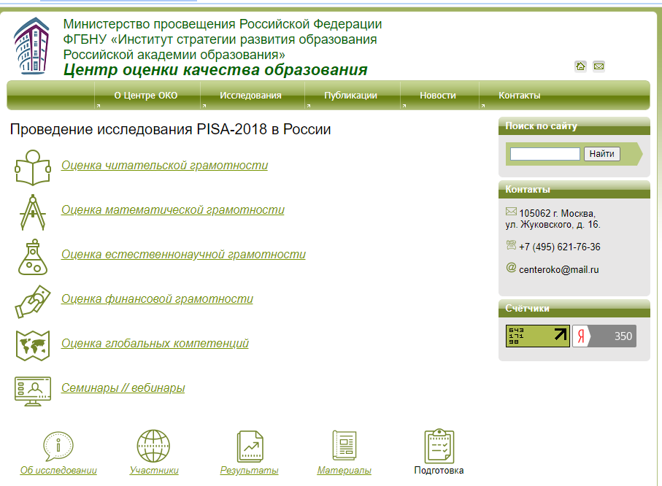
Демоверсии заданий PISA http://www.centeroko.ru/pisa18/pisa2018.html

Slide 8
Статус ФГ в системе результатов по ФГОС
ФГ- синтез знаний, навыков, мотивации и опыта
Личностное развитие (результат «смыслообразование и нравственно-этическая ориентация») обеспечивает мотивацию ответственности за социальную востребованность предметных знаний и навыков
Метапредметные результаты (УУД + межпредметные понятия) дают способы действий с предметным содержанием
Проектная деятельность создает условия для реализации знаний в осознанной социально востребованной деятельности
Предметные результаты дают представление о явлениях окружающего мира; формируют знаниево-информационный каркас ФГ

Slide 9
Готовые материалы для организации работ
https://educationmanagers.ru/savina/obektivnost-vsok/
Раздел «Материалы»:
1. Пакет «Объективность ВСОКО»
2. Отдельный материал «Дорожная карта введения компонента ФГ в образовательные программы школ»

Slide 10
Фрагмент материала
 | Поставить задание педагогам пересмотреть содержание рабочих программ на предмет выделения тем/ занятий, которые будут проводиться с использованием PISA-подобных тренировочных инструментов |  |  |  |  |  |  |  |  |  |  |  | Исходим из факта, что деятельностное содержание и бытовой контекст (основа ФГ) есть в любом предмете. Просто их нужно извлечь» и сделать приоритетом учебного взаимодействия со школьниками
 | Поставить задание руководителям методических объединений о порядке контроля работы педагогов над PISA-подобными тренировочными инструментами |  |  |  |  |  |  |  |  |  |  |  | Инструктаж руководителей должен быть серьезным. Сразу необходимо договариваться об административном «надзоре» за исполнением заданий и принимать график бесед с каждым из руководителей методобъединений
 | Провести первую серию мастер-классов с трансляцией опыта применения PISA-подобных тренировочных инструментов на уроке. Фокус – читательская и естественно-научная грамотность. Организовать методический анализ опыта |  |  |  |  |  |  |  |  |  |  |  | Важно делать не показательный отчет, а именно методический разбор с трансляцией дефицитов и обсуждением средств их разрешения. Просмотреть сразу два направления ФГ выгодно, чтобы понять, какое из них пойдет в пилот для проведения промежуточной аттестации. Не исключено, что «сил» хватит на оба

Slide 11
Где «прописать» компонент ФГ
Целевой раздел:
- результаты, подлежащие достижению
- общее описание системы оценки их достижения
Содержательный раздел:
оценочные блоки в рабочих программах по предметам учебного плана и внеурочным курсам
оценочный блок в Программе формирования и развития УУД
описание мониторинга личностного развития в Программе воспитания
Организационный раздел:
описание форм промежуточной аттестации в учебном плане
описание сроков промежуточной аттестации в календарном учебном графике
дорожная карта развития условий реализации ООП с описанием их оценки

Slide 12
Пример формулировок
Раздел ООП | Подраздел ООП | Рекомендуемые корректировки
Целевой | Планируемые результаты освоения обучающимися основной образовательной программы основного общего образования (ООП ООО) | Добавить в состав планируемых личностных результатов: - способность и готовность использовать опыт практического применения предметных знаний при выборе профиля обучения; - способность и готовность справляться с учебными ситуациями, требующими формулировки собственной позиции (нравственной, гражданской и др.) в вопросах, имеющих общечеловеческое значение; - способность и готовность к критическому мышлению; использованию алгоритмов решения проблем в функционально заданных учебных ситуациях
 |  | Добавить в состав планируемых метапредметных результатов: - владение понятием «функциональная грамотность»; умение оперировать указанным понятием в самопрезентации учебных достижений; - наличие опыта индивидуальной и (или) групповой работы с функционально заданными учебными ситуациями; - наличие опыта выполнения межпредметного учебного исследования по одному или нескольким компонентам функциональной грамотности; - наличие опыта участия в учебных мероприятиях, требующих владения глобальными компетенциями, креативности, критического мышления

Slide 13
Вторая часть вебинара
Отражение вопросов функциональной грамотности в рабочих программах по предметам
Единство Программы воспитания и программы формирования/развития УУД как условие достижения обучающимися функциональной грамотности
Фактор проектной деятельности учащихся в достижении ими уровня функциональной грамотности
Ответы на вопросы

Slide 14
Функциональная грамотность в образовательной программе школы. Часть 2. 11.09.2020
Савиных Галина, к.п.н.,
эксперт-методист, экспертное бюро «ПРО-сегмент»
Galina@prosegment.ru
89162496774

Slide 15
Роль рабочих программ
ФГ формируют на уроке, оценивают по окончанию освоения тематического раздела
Внеурочная деятельность усиливает ресурсы урока
Планируемые результаты рабочих программ прописывают в деятельностном залоге
Оценочные материалы рабочих программ содержат PISA-подобные задания
Темы
- учебных предметов
- курсов по выбору
- курсов внеурочной деятельности
Часы
- часы учебного плана
- часы плана внеурочной деятельности

Slide 16
Матричная структура рабочих программ как инструмент интеграции
Тематический раздел/ часы | Содержание (КЭС) | Планируемые образовательные результаты |  |  |  | Формы и методы оценки достижения/ КИМ
 |  | Личностные | Метапредметные | Предметные (учебные действия с предметным содержанием)
 |  |  |  | Ученик научится | Ученик получит возможность научиться
…
…

Slide 17
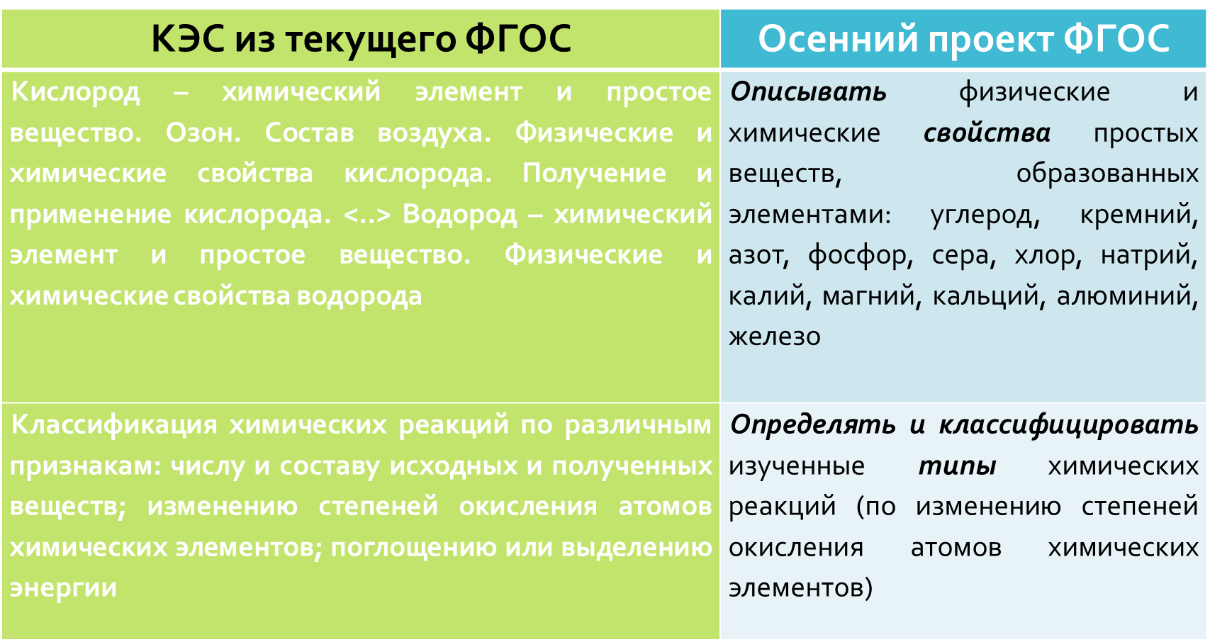
Требование интегрировать метапредметные результаты в текущий контроль

Slide 18
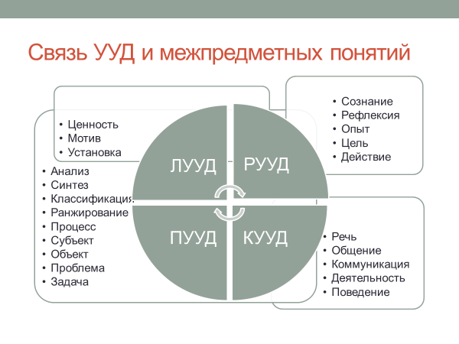
Базовая структура метапредметных результатов
(*ЛУУД перешли в ЛР «смыслообразование и нравственно-этическая ориентация»)

Slide 19
Роль рабочей программы по предмету/ курсу
Целевой
раздел
Планируемые результаты
Система оценки их достижения
Содержательный раздел
Рабочие программы учебных предметов и внеурочных курсов
Компоновка из РП Программы воспитания и Программы УУД
Организацион-ный
раздел
Учебный план
Условия и дорожная карта их изменений
План внеурочной деятельности

Slide 20
Воспитываю-щее значение метапредмет-ных результатов
(п. 18.2.3 ФГОС ООО)
Ученик:
сознает себя, свои способности, потребности и интересы и проецирует это на будущую профессиональную деятельность
умеет искать информацию, связанную с профессиональным образованием, профессиональной деятельностью и вакансиями рынка труда
имеет опыт самореализации, соответствующий интересам и потребностям в сфере будущей профессиональной деятельности

Slide 21

Соединить ФГ с внедрением примерной программы воспитания РАО
1.
1.Ключевые общешкольные дела
2. Классное руководство
3. Курсы внеурочной деятельности
4. Школьный урок
5. Самоуправление
6. Экскурсии, походы
7. Профориентация
8. Школьные медиа
9. Организация предметно-эстетической среды
10. Работа с родителями
Не забывать про ФГОС
В основе – требования ФГОС к личностным образовательным результатам
Модули РАО встроить в план внеурочной деятельности
Вариант – маркировка цветом
Не планировать лишнего
План внеурочной деятельности дополнительно переоформить как «календарный график воспитания»
Перейти на модель преемственности в мониторинге личностных результатов
НОО – понятия и информация; ООО – ценностное отношение; СОО - опыт

Slide 22
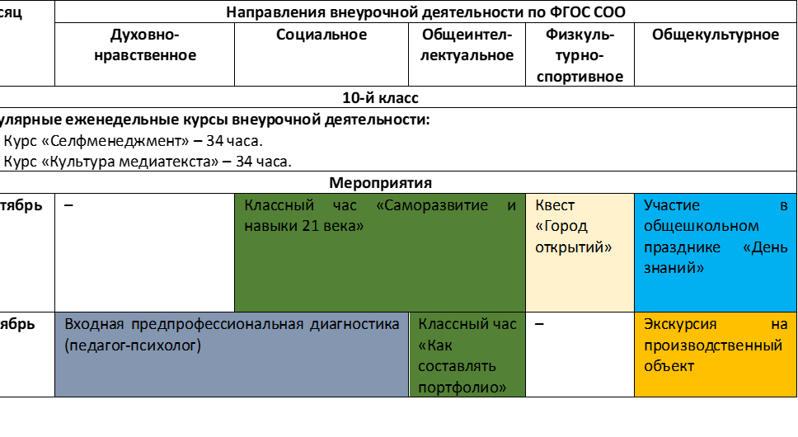
Отразить модули РАО в плане внеурочной деятельности

Slide 23

Воспитывающее обучение как тренд
свободное творчество и коммуникация, в которой правила вырабатывают сами ученики
задачи с множеством вариантов решения, возможности для импровизации
опыт погружения своего мнения в контекст других мнений, аргументации своих суждений
условия для выбора и принятия решений через сравнение различных вариантов
логические задачи и «вопросы с подвохом»

Slide 24
ЕГЭ не барьер, а тоже – инструмент!
Часть II по обществознанию
Раздел «Политика»
Темы: «Политическая элита», «Избирательная кампания в РФ», «Политический процесс», «Политическое участие. Политическое лидерство», «Федеративное устройство РФ»
Раздел «Право»
Темы: «Основы конституционного строя РФ», «Организационно-правовые формы и правовой режим предпринимательской деятельности», «Международное право (международная защита прав человека в условиях мирного и военного времени)», «Гражданство РФ», «Правоохранительные органы. Судебная власть»

Slide 25
Пример «пищи» для межпредметных связей с выходом на УУД
Задание 19 (ЕГЭ по обществознанию)
Анализ ситуации
Гражданин Ерёмин, имеющий супругу и дочь, решил оставить всё своё имущество в наследство внуку. При каких условиях внук может стать единственным наследником гражданина Ерёмина?
Запишите цифры, под которыми указаны соответствующие условия:
Наличие нотариально заверенного завещания Ерёмина.
Ерёмин ранее не составлял другого завещания.
Супруга и дочь Ерёмина являются трудоспособными.
Ерёмин является дееспособным лицом.
Внук Ерёмина является совершеннолетним.
Внук проживает вместе с Ерёминым и находится у него на иждивении.

Slide 26
Что можно извлечь из примера?
Запустить межпредметные связи с выходом на УУД:
задать вопросы по синтаксису
предложить заполнить «синтаксическими примерами» таблицу
предложить подобрать разделы таблицы
предложить нарисовать частотный график синтаксических явлений
2. Развернуть занятие в сторону функциональной грамотности:
- акцентировать проблему дееспособности
подобрать тексты по этому вопросу/ составить единый полиинформационный модуль
предложить сформулировать 5-7 вариантов решений проблемы, извлеченной из модуля
3. Сделать отдельный вопрос темой учебного исследования в рамках индивидуального проекта

Slide 27
Выводы.
Примерный порядок действий
Освоение понятия, договоренности по стратегии. Подготовка педагогов
Формирование команды. Выбор лидера-координатора-идеолога
Разработка/ адаптация фонда тренировочных материалов для формирующего поурочного оценивания, текущего тематического контроля и промежуточной аттестации
Перестройка рабочих программ. Фокус на учебных действиях, а не КЭС. Воспитывающее обучение
Обновление плана внеурочной деятельности. Все мероприятия на стыке воспитания и УУД
Последовательный административный контроль в наставническом духе
Информационно-просветительская работа с родителями

